Slide 1
Program Sejahtera Komuniti (SEJATI)
NADI X INISIATIF KERAJAAN

Slide 2
Pengenalan
Program Sejahtera Komuniti MADANI (SejaTi MADANI) ialah inisiatif baharu Kerajaan MADANI yang bertujuan meningkatkan kesejahteraan komuniti melalui pelbagai aktiviti pembangunan sosioekonomi.
Program ini dilaksanakan oleh Unit Penyelarasan Pelaksanaan (ICU) di bawah Jabatan Perdana Menteri.
Inisitif baharu Kerajaan MADANI yang bertujuan bagi meningkatkan pendapatan dengan pemberian dana sehingga RM100 ribu kepada komuniti yang layak.

Slide 3
Objektif
Meningkatkan taraf hidup komuniti melalui pelaksanaan projek-projek pembangunan sosioekonomi yang berimpak tinggi.
Memperkasakan komuniti dengan menyediakan peluang ekonomi dan meningkatkan kemahiran
Mewujudkan komuniti yang berdaya saing dan mampan.

Slide 4
5 Sektor Utama SejaTI MADANI
Pertanian dan Makanan
Jahitan dan Kraf Tangan
Herba dan Kesihatan
Pelancongan dan Hospitaliti
Aktiviti Hijau dan Kitar Semula

Slide 5
Kategori Penerima
Program ini menyasarkan komuniti di seluruh Malaysia yang memerlukan bantuan dalam meningkatkan kesejahteraan sosioekonomi mereka.
Komuniti yang layak termasuklah:
Kumpulan B40
Masyarakat luar bandar
Kumpulan terpinggir yang memerlukan sokongan untuk meningkatkan taraf hidup mereka

Slide 6
Syarat dan Ketegori Permohonan
Program yang dipohon mesti meningkatkan sosioekonomi komuniti dalam tempoh 3-6 bulan (quick win) dalam lima sektor utama.
Rintis
Program / produk /
perkhidmatan yang kurang dari 1 tahun
Peningkatan
Program / produk / perkhidmatan di antara 1 hingga 3tahun
Pengembangan
Program / produk /
perkhidmatan melebihi
3 tahun.
**Kategori Permohonan**

Slide 7
Cara Memohon
Permohonan ID Sistem:
Layari portal rasmi SejaTi MADANI di https://sejatimadani.icu.gov.my/.
Isi maklumat yang diperlukan dan muat naik dokumen sokongan yang diminta.
Hantar permohonan untuk mendapatkan ID Komuniti.
Permohonan Dana:
Log masuk ke sistem menggunakan ID Komuniti yang telah didaftarkan.
Lengkapkan borang permohonan program dengan maklumat yang diperlukan.
Muat naik dokumen sokongan yang berkaitan.
Hantar permohonan untuk diproses.
Tatacara permohonan yang lebih terperinci boleh didapati di laman panduan permohonan di https://sejatimadani.icu.gov.my/panduan
Permohonan ID Sistem
Permohonan Dana
Semakan Status Permohonan

Slide 8
Layari https://sejatimadani.icu.gov.my/.
Klik butang ‘Log Masuk’.

Slide 9
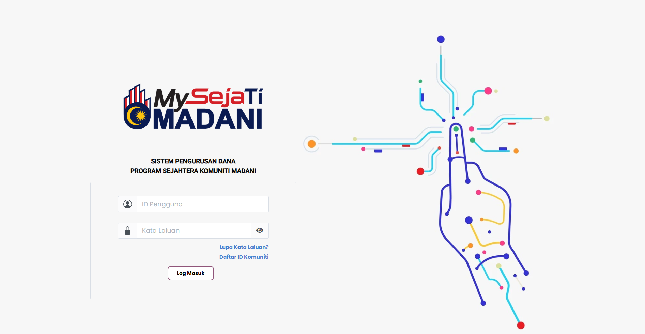
Klik butang ‘Daftar ID Komuniti’.

Slide 10
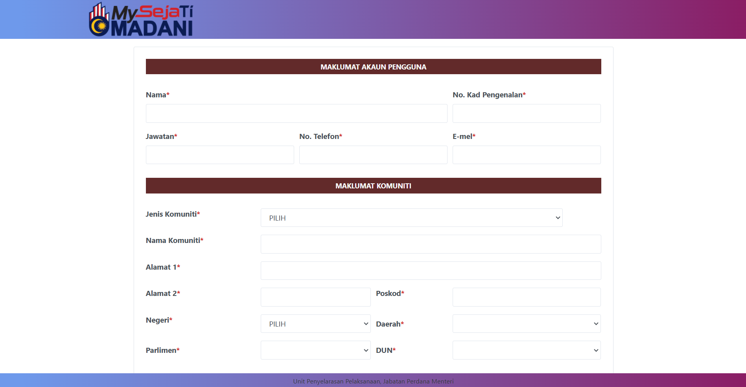
Isi butiran maklumat dan muat naik dokumen yang diperlukan.

Slide 11
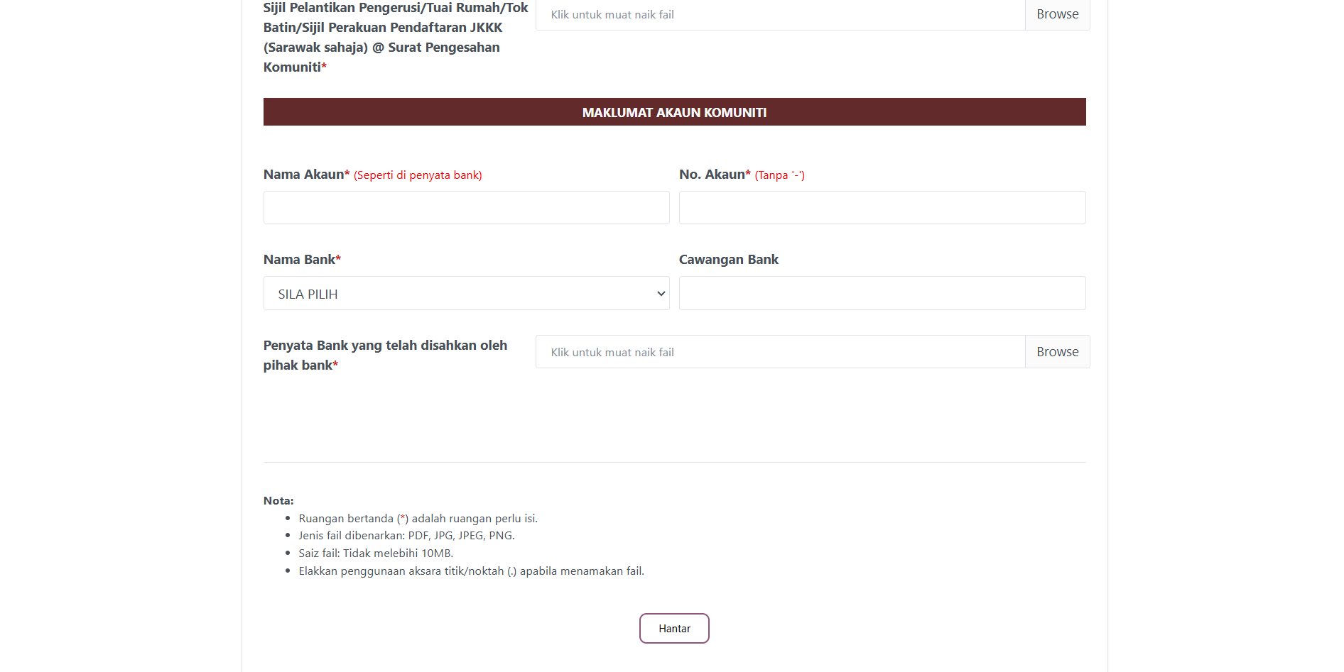
5) Klik butang ‘Hantar’.

Slide 12
Dokumen Sokongan yang Diperlukan
Permohonan ID Sistem
Sijil pelantikan Pengerusi /JPKK / MPKK / JPKKP / Ketua Kampung / Tuai Rumah / Tok Batin atau
Surat Pengesahan Komuniti
Penyata Bank
Permohonan Dana
Lampiran 2 (Carta Perbatuan)
Lampiran 3 (Cabutan Minit)
Lampiran 8 (Laporan Pelaksanaan)

Slide 13
Tarikh Penting
Permohonan Program SejaTi MADANI dibuka bermula 25 Mac 2024.
Tarikh-tarikh penting lain berkaitan dengan fasa pelaksanaan program akan dimaklumkan melalui portal rasmi dan saluran komunikasi yang ditetapkan.

Slide 14
Maklumat Lanjut dan Bantuan
Maklumat Lanjut dan Bantuan:
Sekretariat SejaTi MADANI Unit Penyelarasan Pelaksanaan,
Jabatan Perdana Menteri (ICU JPM) Aras 2,
Blok Timur, Bangunan Perdana Putra,
Pusat Pentadbiran Kerajaan Persekutuan,
62502 Putrajaya.
Portal rasmi SEJATI MADANI dan talian hotline.
03 8872 3888/ 6430 / 6406 / 6401
sekretariatMADANI@icu.gov.my

Slide 15
Kesimpulan
SejaTi MADANI ialah inisiatif kerajaan untuk meningkatkan kesejahteraan komuniti melalui pembangunan sosioekonomi dan menggalakkan penglibatan aktif masyarakat untuk kehidupan yang lebih sejahtera, berdaya saing, dan mampan.
Sila rujuk portal rasmi SejaTi MADANI di https://sejatimadani.icu.gov.my/home bagi mengelak sebarang penipuan atas talian.

